Slide 1


Závěr školního roku 2019/2020

Slide 2
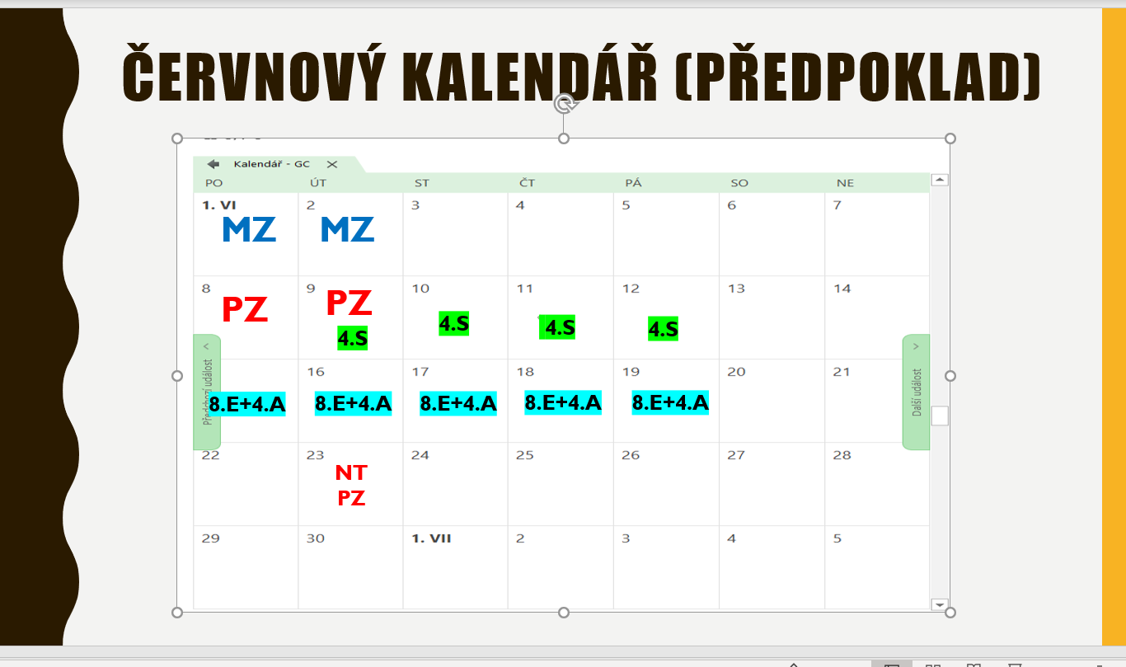

Slide 3
Konzultace/třídnické hodiny
(podle zájmu rodičů a žáků)
Po 22. 6. (8.25-11.00)
Út 23. 6. (8.25-11.00)
St. 24. 6. (8.25-11.00)
Čt. 25. 6. (pouze 8.25-9.45)
Pá 26. 6. (8.25-11.00)
Po 29. 6. (8.25-11.00), pouze NG

Slide 4
Týden 22. 6. – 26. 6.
ST: 24. 6. do 15.00 uzavření klasifikace
Čt: 25. 6. klasifikační pedagogická rada od 10.00
26. 6. NG: vracení učebnic podle harmonogramu, socializační kontakt, případné vyklízení šatních skříněk VG: případné konzultace, třídnické hodiny
ÚT: 23. 6. NG: vracení učebnic podle harmonogramu, socializační kontakt, případné vyklízení šatních skříněk VG: případné konzultace, třídnické hodiny
PO: 22. 6. NG: vracení učebnic podle harmonogramu, socializační kontakt, případné vyklízení šatních skříněk VG: případné konzultace, třídnické hodiny
ST: 24. 6. NG: vracení učebnic podle harmonogramu, socializační kontakt, případné vyklízení šatních skříněk VG: případné konzultace, třídnické hodiny

Slide 5
Týden 29. 6. – 30. 6.
Po: 29. 6. Burza učebnic
7.30-8.45
následně od 9.00 předávání vysvědčení
Út: 30. 6. předávání vysvědčení NG:
8.25 ve třídách

Slide 6
Zásady případné přítomnosti žáků ve škole, viz dopis ministra školství z 27. 5. 2020:
Dobrovolná docházka
Vstup do školy na základě vyplněného čestného prohlášení o bezinfekčnosti
Sk. nejvýše 15 žáků ve třídě: dne 15. 6. změněno (možné od 22. 6. kompletní třídy)
Účel:
Dobrovolné socializační aktivity
Konzultace: setkání s učitelem, zadání samostatného učení mimo školu
Třídnické hodiny
Vyzvednutí školních potřeb nebo jiných osobních věcí žáků
Odevzdání a převzetí učebnic
Předání vysvědčení
Neslouží k uzavírání klasifikace, dopisování testů, výkladovým hodinám
Hlavní vzdělávací aktivitou představuje až do 30. 6. stále vzdělávání na dálku

Slide 7
Hlavní prázdniny
Hlavní prázdniny budou trvat od středy 1. července 2020 do pondělí 31. srpna 2020.
Období školního vyučování ve školním roce 2020/2021 začne v úterý 1. září 2020.

Slide 8
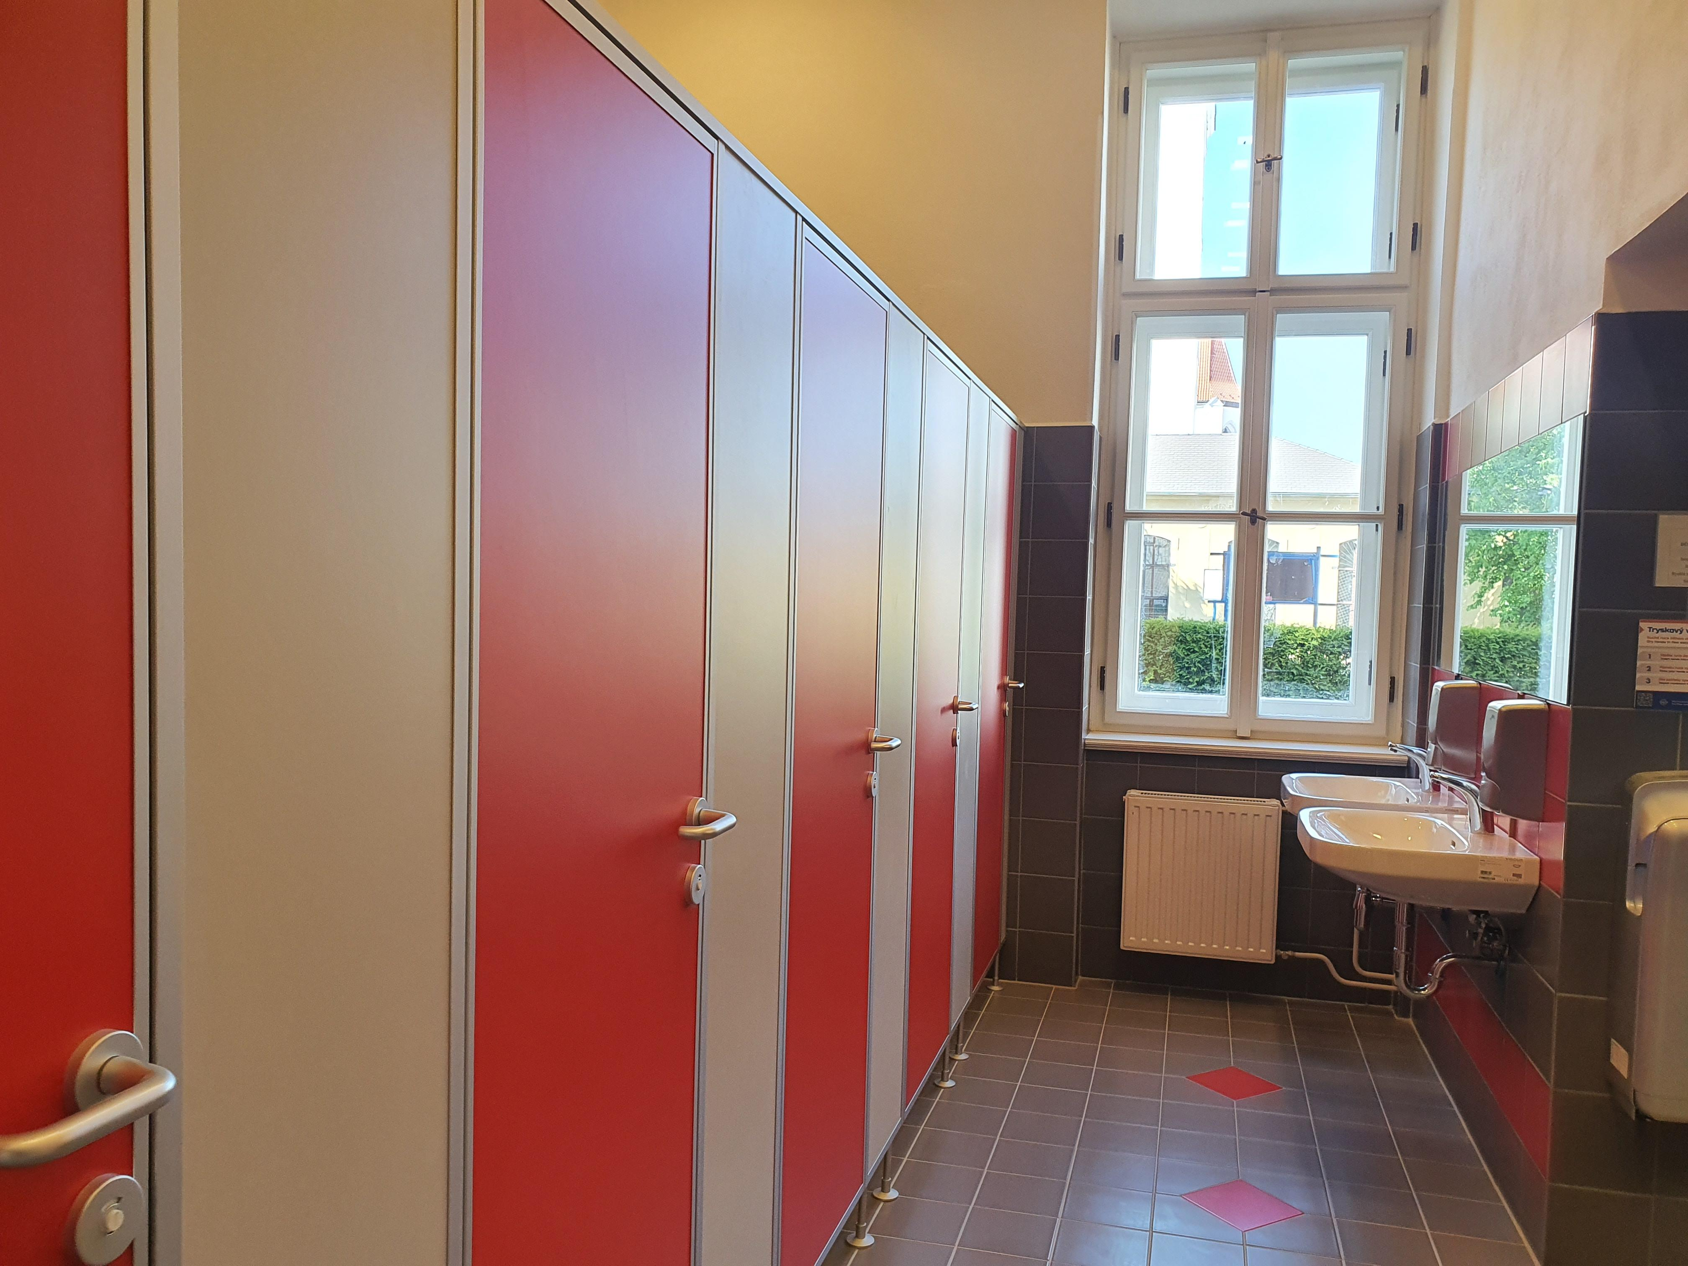
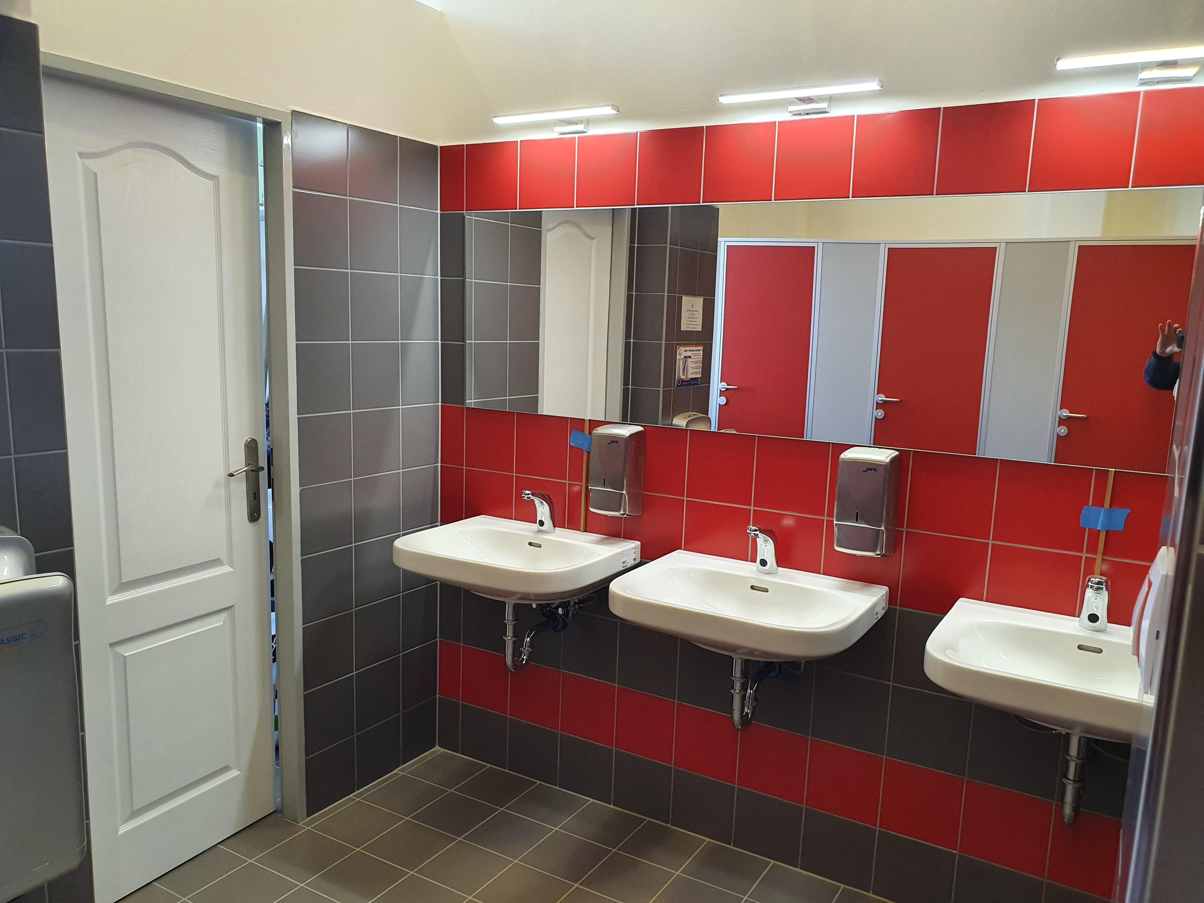
Zcela nové wc v přízemí

Slide 9
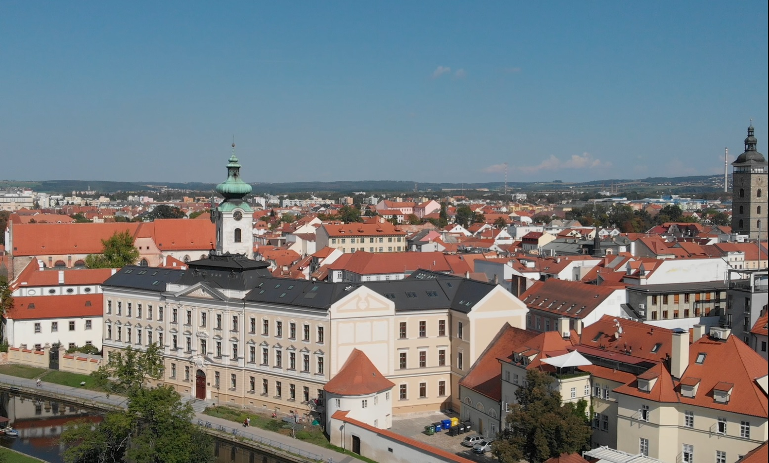

Slide 10
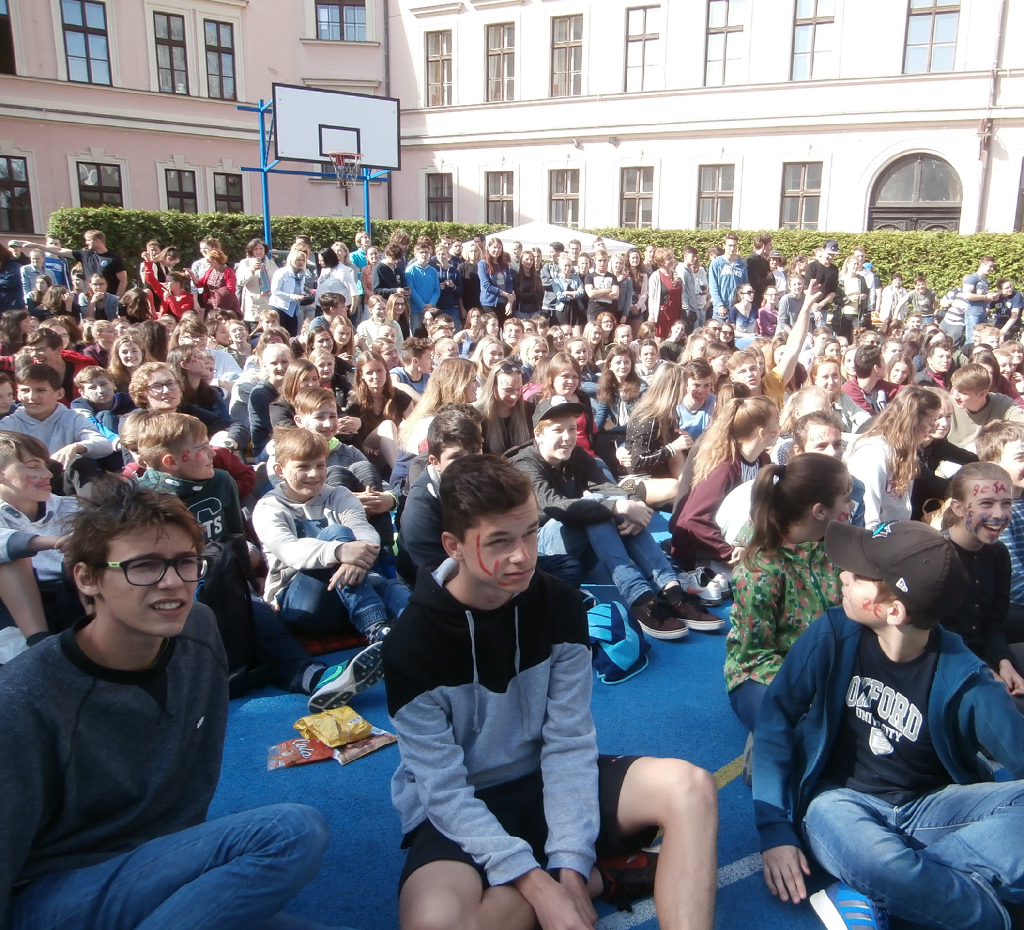
Těšíme se všichni, že to v září bude zase na České takhle…☺

